Slide 1
«Познаем народы России и мира – познаем себя» «Славяне Восточной Европы » (русские, украинцы, белорусы)

Slide 2
С чем связана история создания музея?
а) С основанием Эрмитажа
б) с основанием Русского музея
в) с основанием кунсткамеры

Slide 3
В каком веке был построен этнографический музей?
а) 20 в.
б) 19 в.
в) 18 в.

Slide 4
После распада чего началось формирование русских, украинцев и белорусов?
а)Древней Руси
б) Московской Руси
в) Киевской Руси

Slide 5
Какое основное занятие было у русского народа?
а)рыболовство
б)земледелие
в)скотоводство

Slide 6
Какую клятву нельзя было нарушить?

Slide 7
Что это?

Slide 8
Что это?

Slide 9
Чем обычно жали хлеб?
а) серпом
б) косой
в) тяпкой

Slide 10
Где обычно располагались русские села и деревни?
а) в лесах
б) по берегам рек
в) в полях

Slide 11
Что это? а) хлопок б) лен в) сатин

Slide 12
Как получали льняную нить?

Slide 13
Что это?

Slide 14
Кто покупал девочке первую прялку?
а) брат
б) будущий жених
в) отец

Slide 15
Что это?

Slide 16
Как называется это место?

Slide 17
Кто такие ряженные?

Slide 18
Как называется эта рубаха и почему?

Slide 19
Что делали девушки на вечерних посиделках?

Slide 20
Из чего состояли украинские села, хутора и слободы?
а) из деревень
б) из усадеб
в) из улиц

Slide 21
Чем украинцы покрывали крышу хаты?
а)шифером
б) лапотником
в) соломой

Slide 22
Изба какого народа изображена?

Slide 23
Что искали в ночь на Ивана Купалу?

Slide 24
Как проводили время на Ивана Купалу девушки и юноши?

Slide 25
Какая изба является традиционно белорусской?
а) глиняная
б) бревенчатая
в) кирпичная

Slide 26
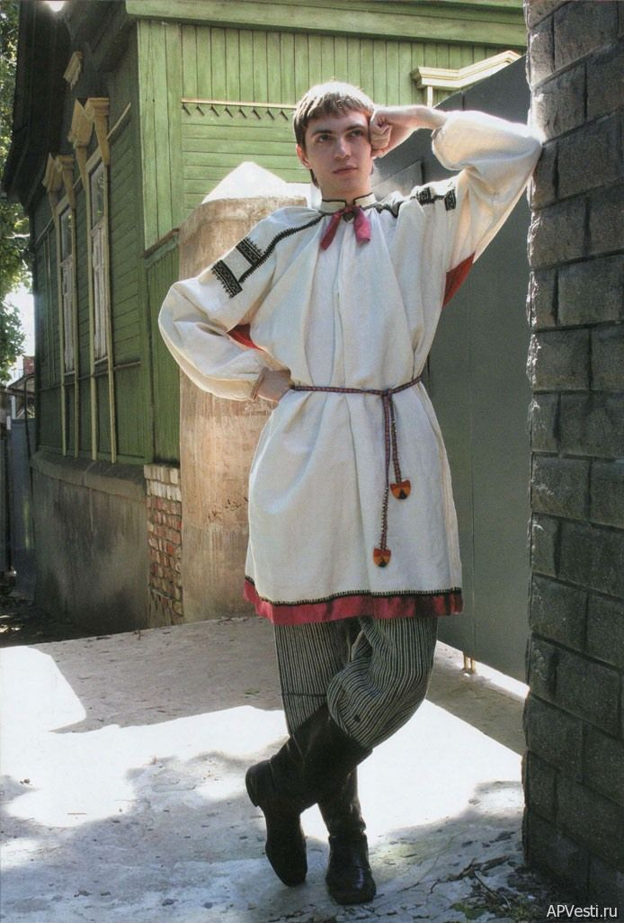
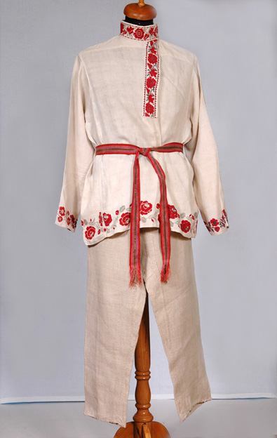
Какой костюм является традиционно белорусским?

Slide 27
Какой праздник ярко наиболее отмечался у белорусов?
а) Новый год
б) Святки
в) масленица

Slide 28
Как на Руси было принято здороваться с гостем?

Slide 29
Для чего собирались молодые люди и девушки на вечера-посиделки?

